Slide 1
کاری از گروه اقتصاد استان سیستان و بلوچستان
پایه دهم انسانی
فصل سوم :اقتصاد رشدوپیشرفت
تهیه کننده:مظفری
شهریور1399
درس یازدهم:رشدوپیشرفت اقتصادی

Slide 2
نقشۀ راه
در این درس می خواهیم دربارۀ رشد و پیشرفت اقتصادی گفت وگو کنیم.
1- نرخ رشد اقتصادی )رشد تولید ناخالص داخلی( را محاسبه کنیم .
2-وضعیت توزیع درآمد افراد یک جامعه را براساس سهم دهک ها محاسبه کنیم.
3-دربارۀ شاخص توسعۀ انسانی توضیح دهیم
در پایان این درس خواهیم توانست:

Slide 3
طرح مسئله
ما در اقتصاد کشورهایی را که از قدرت تولیدی بالاتر و درآمد بیشتری برخوردار باشد کشورهای پیشرفته در نظر می گیریم
حال این افزایش قدرت تولید کشوردر گرو افزایش قدرت تولید شرکت هاي تولیدي و سازوکارهاي مناسب براي ایجاد کسب و کار و دادوستدهاي مناسب است.
زمینه سازی، برای بنگاه های تولیدی که بتوانند تولیدشان را از افزایش دهند و بتوانند کسب و کار و داد و ستد آن را بهبود دهند، رشد و پیشرفت است که نقطه مقابل رکود است برای رسیدن به پیشرفت اقتصادی چند مولفه مورد نیاز است، که مهمترین آن ها :
شاخص توزیع عادلانه درآمد
2-شاخص های توسعه انسانی (بهداشت،میزان سواد،امید به زندگی)
1-رشد اقتصادی

Slide 4
رشد اقتصادی : در لغت به معنی افزایش تولید است که(مفهومی کمی است)
اگردرجامعه ای میزان واقعی تولید دردوره معین نسبت به دوره ی قبل افزایش یابد می گوییم رشد صورت گرفته است
چگونه می توان تولید را افزایش داد؟
2- به کارگیری روشهای بهتر و تکنولوژی پیشرفته تر
1-سرمایه گذاری بیشتر
پس باعث افزایش ظرفیت تولیدی بنگاه‌ها می‌شود ودرنتیجه افزایش درآمد را داریم
یکی دیگر از عوامل مهم رشد اقتصادی افزایش در منابع است ، به عنوان مثال (نیروی کار) است
با افزایش جمعیت نیروی کار زیاد می شود( عرضه نیروی کار زیاد می‌شود)
وقتی نیروی کار وارد بازار کار شده ،با بکارگیری منابع بیشتر باعث تولید کالا و خدمات بیشتر می شوند .مثل کشور چین

Slide 5
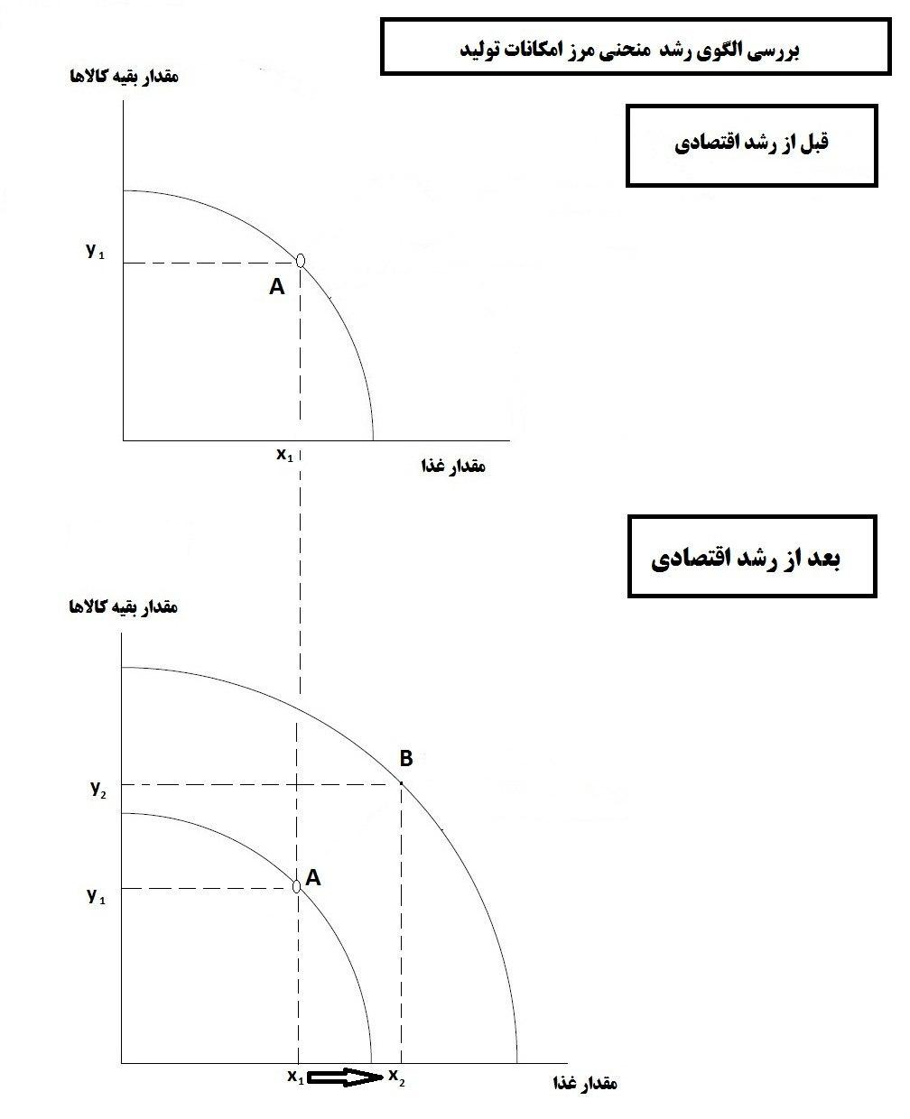
بررسی رشد با الگوی مرز امکانات تولید
با رشد اقتصادی منحنی مرز امکانات تولید به سمت راست ،بالا میرود
نمودار اول: در نقطه A مقدار X₁ ازغذا و y₁ از کالاهای دیگراست
نمودار دوم: در نقطه B مقدارX2 از غذا و y₂ ازکالاهای دیگر است
( X₂ - X₁)= رشد اقتصادی
انسان ها ذاتا به دنبال رفاه بیشتر هستند وقتی رشد اقتصادی داشته باشیم
وقتی از X₁غذا رسیدیم به X2 غذا و
ازy₁ کالا های دیگررسیدیم بهy₂ کالا های دیگر
پس رشد اقتصادی داریم یعنی تولید کالا و خدمات بیشترشده
افزایش سطح رفاه مردم و رضایت آنها را به دنبال دارد.
y₁
منحنی مرز امکانات تولید(ppt)
x₁
y2
منحنی مرز امکانات تولیدبعد از رشد
y1
x₁
x₂
نکته :رشد اقتصادی یک هدف مشترک است، زیرا کشور را قادر می سازد کالاها و خدمات بیشتری تولید کند و گام مؤثری برای تأمین نیازها و خواسته های شهروندان خود بردارد

Slide 6
چگونه رشد اقتصادی را اندازه گیری کنیم؟ تولید (درآمد) ناخالص داخلی
:GDP یعنی ارزش پول همه ی کالاها و خدمات نهایی تولید شده درداخل یک کشور طی یک سال
در کشوری کالا های زیر در مدت یک سال تولید شده است ، تولید نا خالص داخلی را محاسبه کنید.
مواد شوینده 30 تن ، هر تن 200،000تومان 6،000،000 = 200،000 x 30
ماشین آلات 40 دستگاه ، هر دستگاه 500،000تومان 20،000،000 = 500،000 x 40
خدمات 20 میلیون تومان
تولید خارجیان مقیم کشور 10میلیون تومان
تولید ناخالص داخلی( ( GDP =مواد شوینده+ماشین آلات+خدمات+تولید خارجیان مقیم کشور
56،000،000=6000،000+20،000،000+20،000،000+ 10،000،000
پاسخ
هرتولید داخلی درآمدی برای تولید کنندگان دارد،پس می توان درآمد داخلی راهم میتوان معادل تولید داخلی دانست

Slide 7
مجموع درآمد هایی است که در طول یک سال داخل مرزهای یک کشور به دست می‌آید
درآمد داخلی :
$\frac{ داخلی درآمد}{ کشور جمعیت}$= درآمد سرانه
درآمد سرانه را باتوجه به اطلاعات زیر در یک جامعه ی فرضی بدست آورید:
دستمزد حقوق بگیران:100،000،000ريال
درآمد صاحبان سرمایه: 30،000،000ريال
درآمد صاحبان مستغلات:20،000،000ريال
سود شرکتها: 50،000،000
جمعیت کشور:10،000،000
پاسخ:درآمد داخلی=دستمزد حقوق بگیران+درآمد صاحبان سرمایه+صاحبان مستغلات+سود شرکتها
200،000،000=100،000،000 +30،000،000+20،000،000+5،000،000
$\frac{ داخلی درآمد}{ کشور جمعیت }$= درآمد سرانه
$\frac{\text{200،000،000}}{\text{10،000،000 }}$= ريال20

Slide 8
پنج کلید واژه ی مهم در تعریف تولید داخلی:
1- ارزش پولی : برای اندازه گیری تولید یک کشور به یک واحد مشترک نیاز دارید که آن ارزش کالا و خدمات بر حسب پول است با جمع ارزش پولی کالا و خدمات به مقدار تولید داخلی می‌رسیم
2- کالا و خدمات : تولید فقط تولید کالاهایی مثل توپ و لبنیات و ... نیست که قابل لمس باشد بلکه خدماتی مثل لوله کشی، رانندگی کامیون ،معاینه پزشکی و غیره هم جزء تولیدات محسوب می‌شود و باید درمحاسبه لحاظ شود.
3- تولید نهایی :برای اندازه‌گیری تولید ناخالص داخلی( GDP) ما فقط به کالا و خدمات نهایی توجه می‌کنیم نه کالا و خدمات واسطه ای بکار رفته در تولیدبه عنوان مثال، در تولید یک لباس ما ارزش پنبه و نخ( کالای واسطه ای ) به کار رفته در لباس را به صورت جداگانه در نظر نمی‌گیریم بلکه به صورت کلی آن را درارزش کالای نهایی یعنی ارزش لباس محاسبه و برآورد کرده‌ایم .
4- داخل مرزهای یک کشور: یعنی صرفاً باید در داخل خاک آن کشور تولید شده باشد حتی اگر می‌خواهد تولیدکننده آن فرد خارجی باشد صرفاً تولید داخل خاک و محدوده ی جغرافیایی آن کشور باشد
5- دریک سال: تولید ناخالص داخلی تنها شامل کالاهای نهایی و خدمات تولید شده در یک سال تقویمی از اول فروردین تا پایان اسفند است. این مقدار شامل فروش اقلام باقی مانده از سال قبل نمی شود؛ یعنی چیزهایی که در یک سال ساخته می شود و در سال بعد فروخته می شود.

Slide 9
مواردی که در تولید ناخالص داخلی محاسبه نمی‌شود:
3- تولید غیرقانونی و قاچاق
2- خرید و فروش کالاهای دست دوم
1- کار بدون دستمزد
تولید ناخالص داخلی اسمی : مجموع ارزش کالاهای تولید شده کشور در یک سال ( محاسبه ی تولید ناخالص داخلی اسمی)
مهم ترین دلیل برای اندازه گیری تولید ناخالص داخلی، نظارت بر تغییرات تولید در طول زمان است. اما چون تولید ناخالص داخلی به واحد پولی اندازه گیری می شود، با یک مشکل مواجه هستیم: قیمت کالاها و خدماتی که تولید ناخالص داخلی را تشکیل می دهند به طور مداوم در حال تغییر است
فرض کنید یک میلیون خودرو در ایران در سال جاری تولید شود و میانگین قیمت یک خودرو50 میلیون تومان باشد. مجموع تولیدات خودرو برای سال جاری عبارت است از:
تعداد xقیمت= تولیدات سال
50 هزار میلیارد تومان =1 میلیون × 50میلیون تومان
اگر سال بعد قیمت متوسط خودرو به 60 میلیون افزایش یابد 60هزار میلیارد = 1میلیون x 60میلیون

Slide 10
تولید ناخالص داخلی واقعی : قیمت ها باید در سالی که به آن سال پایه گفته می‌شود ثابت فرض شود
اگر بخواهیم بدانیم تولیدات سال جاری نسبت به سال قبل، چه میزان رشد داشته است ،می توانیم از رابطۀ زیر استفاده کنیم:
نرخ رشدتولید=$\frac{GDP جاری سال داخلی ناخالص تولید −GDP قبل سال داخلی ناخالص تولید }{GDP قبل سال داخلی ناخالص تولید }$X100
اگر تولید ناخالص داخلی کشور در سال جاری ،6000میلیارد و در سال قبل 2000میلیارد تومان باشد نرخ رشد تولید را محاسبه کنید؟
$تولید رشد نرخ=\frac{\text{60}\text{00}−\text{2}\text{000}}{\text{200}}$=میلیارد تومان 200
نکته:
معمولاً از نمودارهای رشد تولید ناخالص داخلی، برای نشان دادن رشد اقتصادی کشورها استفاده می کنند.
اقتصاددانان به ما می گویند که شاخص های مربوط به ر شد کمی اقتصاد وافزایش تولید ناخالص، به تنهایی نمی تواند نشان دهندۀ میزان پیشرفت یک کشور باشد.

Slide 11
تولیدناخالص داخلی را برای اقتصادی با دو کالا وقیمت های زیر به صورت اسمی و واقعی محاسبه کنید
 | پیتزا |  | شکلات
سال | )قیمتP( | )qمقدار( | )pقیمت( | )qمقدار(
1395 | 10000تومان | 400 | 2000تومان | 1000
1396 | 11000تومان | 500 | 2500تومان | 1100
1397 | 12000تومان | 600 | 3000تومان | 1200
افزایش
محاسبهGDPاسمي در هر سال
تومان6،000،000 =( 1000 × 2000 )+ (400 × 10،000 ) سال :1395
تومان8،250،000 =( 1100 × 2500 )+( 500 × 11،000)سال :1396 تومان10،800،000 = (1200 × 3000 )+ (600 × 12000 )سال:1397
37/5%
30/9%
محاسبهGDPواقعي در هر سال با استفاده از سال 1395به عنوان سال پایه
تومان6،000،000 = 1000 × 2000 + 400 × 10000سال : 1395 تومان7،200،000 = 1100 × 2000 + 500 × 10،000 :1396
تومان8،400،000 = 1200 × 2000 ̒ + 600 × 10،000 :1397
20%
16/7%

Slide 12
شاخص‌های دیگر اندازه گیری پیشرفت اقتصادی:
پیشرفت کشور فقط محدود به رشد کمی آن، یعنی افزایش تولید ناخالص داخلی نیست؛ بلکه ابعاد دیگری نیز دارد .
شاخص دهک ها :یکی از شاخص‌های سنجش وضعیت توزیع درآمد است و به منظور نشان دادن پیشرفت هایی که در زمینه عدالت اقتصادی روی داده است، استفاده می شود. به این ترتیب که مردم به ۱۰ گروه مساوی جمعیتی تقسیم می‌شوند و از سطح درآمد کم به درآمد بیشتر مرتب می‌شوند گروه اول کمترین درصد درآمد ملی و گروه دهم و آخر بیشترین درصد درآمد ملی را دارا هستند
وضعیت توزیع درآمد:
با محاسبه نسبت دهک دهم به دهک اول ( $\frac{ دهم دهک }{ اول دهک }$ ) شاخصی بدست می آید که برای مقایسه وضعیت توزیع درآمد به کار می‌رود.
هرچه این نسبت بدست آمده بیشتر باشد توزیع درآمد نامناسب است و هر چه این نسبت کمتر باشد توزیع درآمد مناسب تر است
نکته: سهم هر دهک از سهم دهک ماقبل خود بزرگ تر یا مساوی و از سهم دهک بعدی کوچک تر یا مساوی خواهد بود.

Slide 13
سهم دهک اول | 3 درصد
سهم دهک دوم | 4 درصد
سهم دهک سوم | 5 درصد
سهم دهک چهارم | 6 درصد
سهم دهک پنجم | 7 درصد
سهم دهک ششم | 8 درصد
سهم دهک هفتم | 10 درصد
سهم دهک هشتم | 12 درصد
سهم دهک نهم | 16 درصد
سهم دهک دهم | 29 درصد
کل جمعیت | 100درصد
مسئله
در کشوری با ده میلیون نفر جمعیت، درآمد ملی معادل 50،000میلیارد ریال است. اگر فرض کنیم که توزیع درآمد در این کشور دقیقاً مطابق با درصدهای مشخص شده در جدول است، سهم هر دهک از درآمد ملی را تعیین کنید.
2000 =50،000 x 4% دهک دوم 1500 = 50،000 x 3% دهک اول
3000 = 50،000 x 6% دهک چهارم 2500 = 50،000 x 5% دهک سوم
4000=50،000 x 8% دهک ششم 3500=50،000 x 7% دهک پنجم
6000= 50،000 x 12% دهک هشتم 5000= 50،000 x 10% دهک هفتم
14500= 50،000 x 29% دهک دهم 8000 =50،000 x 16% دهک نهم

Slide 14
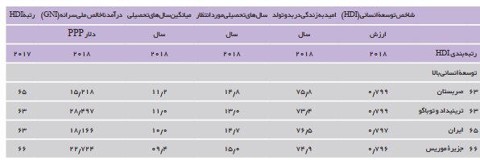
مؤلفه های تشکیل دهنده ی شاخص توسعه انسانی : 1- میزان امید به زندگی در بدو تولد2- میانگین سالهای تحصیل3- سرانه درآمد ناخالص ملی 4- شاخص های نابرابری
شاخص توسعه انسانی (HDI )
یکی از شاخص‌های رایج جهانی برای اندازه گیری پیشرفت اقتصادی کشورهای گوناگون است.
مؤلفه هایی که درگزارشهای توسعه انسانی منعکس میشود:
نرخ باروری، نابرابریهای جنسیتی، دسترسی به آب آشامیدنی سالم، بهداشت عمومی، شاخص های فقر
وپایداری محیطی(مثل انرژیهای تجدیدشونده و فسیلی، کاهش آلاینده های محیط زیست و گازهای گلخانه ای و ...
اگر معیارهای اندازه گیری رشد اقتصادی، یعنی رشد تولید ناخالص داخلی را با معیارهای اندازه گیری نابرابری درآمدی و نیز سایر شاخص ها نظیر شاخص امید به زندگی، میزان سواد و یا شاخص های مربوط به بهداشت ،ترکیب کنیم، تصویر کامل تری از پیشرفت اقتصادی یک کشور به دست می آوریم.
شاخص توسعۀ انسانی (HDI )ترکیبی از این شاخص هاست
و از این رو تصویر بهتری از پیشرفت کشور ارائه می دهد.

Slide 15
الگوي پیشرفت اسلامی ـ ایرانی
برخی از کشورها و سازمان های بین المللی در طول سده های گذشته ،از شاخص های توسعه و همچنین نهادهایی که ظاهراً با هدف توسعۀ اقتصادی به وجود آمده اند، برای تحمیل الگوها و سبک زندگی غربی استفاده کرده اند .در کشور ما هرچند تلاش هایی درجهت استقرار نظام اقتصادی اسلام صورت گرفته است؛ اما متأسفانه نهادهای سرمایه داری، درجهت انباشت ثروت در دست عده ای محدود و توزیع ناعادلانه آن فعالیت دارند. این نگرانی ها باعث شده است تا اندیشمندان کشورمان به فکر دستیابی به یک الگوی بومی برای پیشرفت باشند .
الگوی پیشرفت اسلامی ـ ایرانی، آغاز حرکتی مستمر و بلندمدت است برای دستیابی به یک الگوی پیشرفت بومی که با فرهنگ ما سازگاری داشته باشد.

